Slide 1
第八章 存储器和FPGA
8.1 可编程逻辑器件PLD概述
8.2 只读存储器(ROM)
8.3 随机存储器(RAM)
8.4 现场可编程门阵列（FPGA）

Slide 2
知识要点
1.存储器的基本结构和分类
2.可编程逻辑器件的设计原理和特点

Slide 3
重点与难点
一、重点
1.存储器的基本结构：地址译码与存储阵列
2.存储器的表达：字线与位线的意义
3.存储器分类：ROM和RAM的区分
4.基于存储器进行组合逻辑设计的特点
二、难点
1.字线与位线的意义
2.数据存储与逻辑表达的区分

Slide 4
8.1 可编程逻辑器件PLD概述
数字电路的发展历程
分离元件
中小规模标准化集成电路
可编程逻辑器件

Slide 5
PLD(Programmable Logic Devices)是一种“与-或”
两级结构的逻辑器件。
常见的PLD器件有：PROM、PLA、PAL、GAL、CPLD
和FPGA等。
低密度可编程逻辑器件LDPLD：PROM、PLA、PAL和
GAL。(<1000 gates)
高密度可编程逻辑器件HDPLD：CPLD、FPGA。
>=1000 gates
low/high density

Slide 6
1、PLD的基本结构
输入
输出
输入
与
或
输出
缓冲
阵
阵
缓冲
电路
列
列
电路
2、PLD电路的表示方法及有关符号

Slide 7
(1) PLD缓冲表示法
A
A
1
A
A
A
A
(2) PLD与门表示法
EN
A
A
A
B
C
F=ABC
&
三态缓冲门

Slide 8
(3) PLD或门表示法
A
B
C
≥1
F=A+B+C
(4) PLD连接的表示法
×
硬线连接
被编程(接通)单元
被删除(开断)单元

Slide 9
3、与或阵列
与或阵列是PLD器件中最基本的结构，通过改变
“ 与阵列 ”和“ 或阵列 ”的内部连接就可
实现不同的逻辑功能。
器件名 与阵列 或阵列 输出电路
PROM 固定 可编程 固定
PLA 可编程 可编程 固定
PAL 可编程 固定 固定
GAL 可编程 固定 可组态

Slide 10
4、宏单元
与或阵列在PLD器件中只能实现组合逻辑电路的功
能，PLD器件的时序电路功能则由包含触发器或寄存
器的逻辑宏单元实现。
逻辑宏单元( Logic Micro Cell)的作用为:
(1) 提供时序电路需要的寄存器或触发器；
(2) 提供多种形式的输入/输出方式；
(3) 提供内部信号反馈,控制输出逻辑极性；

Slide 11
(4) 分配控制信号，如寄存器的时钟和复位信号，
三态门的输出使能信号。

Slide 12
8.2 只读存储器ROM (Read Only Memory)
存储器专门指以结构化方式存储二进制位的器件，常常以二维数组的形式存储，每次存取其中的1行。
分类：
ROM (只读存储器) ——BIOS
RAM (随机存取存储器)
SRAM（静态RAM）——Cache
DRAM（动态RAM）——内存
指标：
容量：存储单元数(字数)×位数
（例如：8K×1bit，256M×8bit =256MB ）
速度： 可用“读/写周期”来描述。

Slide 13
1. 基本结构：n个输入、m个输出的组合电路。
(地址)
Address
n
Array
m
(数据)
Data
存储器地址线数与存储容量的关系：
n个输入 → 2^{n}个地址 → 2^{n}个存储单元 → 容量: 2^{n} ×m
例如：64MB的存储器，应有 根地址线。
26
Notes:
1M= 2^20; 64 = 2^6

Slide 14
如3-8译码器等
1、ROM的结构和分类(2^{n}×m(位))
A₀
地址译码器
A_{n-1}
字线
w₀
W₂^{n} -1
F₀
存储体
位线
F_{m-1}

Slide 15
0
A₁
1
A₀
地址译码器
V_{CC}
W₀
W₁
0
1
W₂
0
W₃
0
V₀
F₀
1
V₁
F₁
0
V₂
F₂
1
V₃
F₃
1

Slide 16
.
上图是4×4 ROM电原理图。若A₁A₀=01，则W₁为
“1”使三极管V₀、 V₂ 、V₃导通使F₀、F₂、F₃为“1”，
而V₁截止，故F₁输出为“0”。
从逻辑电路的角度出发，字线和位线之间构成逻
辑“或”的关系。故：
F₀=W₀+W₁
F₁=W₀
F₂=W₀+W₁+W₂+W₃
F₃=W₁+W₂+W₃

Slide 17
根据地址译码器的功能可以写出字线的表达式为:
代入F₀～ F₃ 得:

Slide 18
A₁
A₁
A₀
A₀
&
&
&
&
W₀
W₁
W₂
W₃
F₀
≥1
F₀=W₀+W₁
F₁
F₁=W₀
≥1
F₂
F₂=W₀+W₁+W₂+W₃
≥1
F₃
≥1
F₃=W₁+W₂+W₃

Slide 19
将逻辑图画成阵列图:
A₁
与
A₁
A₀
阵
A₀
列
W₀
W₁
W₂
W₃
F₀=W₀+W₁
×
×
F₀
或
×
F₁
F₁=W₀
阵
×
×
×
×
F₂
F₂=W₀+W₁+W₂+W₃
×
×
×
F₃
列
F₃=W₁+W₂+W₃

Slide 20
ROM的分类：
(1) 掩模型ROM （Mask Rom）
由厂家根据用户要求对芯片写入信息，通过掩模
工艺在规定的位置制作晶体管(此位为“1”)，不作
晶体管(此位为“0”)，用户不能改动。
(2) 可编程ROM(PROM)
存储的内容可由用户写入，写“0”时，烧断晶体管
基极的熔丝，写“1”时保留熔丝。但编程后不能
再改变。
(3) 可多次编程ROM(EPROM)

Slide 21
EPROM在用户编程后还允许用紫外光擦除数据重新
编程。EPROM一旦编程后，在使用时只能读出信息
而不能写入信息。
Electrically erasable programmable read-only memory (EEPROM)
Flash memory or flash 俗称U盘，或闪盘
CD-ROM

Slide 22
2、ROM的应用
若把输入地址看作逻辑变量，将地址译码矩阵看作由输入变量组成的最小项，将存储矩阵（或列阵）输出看作是“或”输出，则ROM就可组成任意逻辑函数。
例 ：用ROM实现下列逻辑函数。

Slide 23
解：

Slide 24
硬线连接
A
A
B
B
C
C
×
×
×
F₁
×
×
×
F₂
×
×
×
×
F₃
被编程(接通)

Slide 25
8.3 随机存储器（RAM, random access memory）
在任意时刻，对任意单元都可进行读/写操作。
RAM的特点：
灵活——程序、数据可随时更改；
易失——断电或电源电压波动, 会使内容丢失。
ROM的特点：
非易失性；
编程较麻烦，写周期远远大于读周期。

Slide 26
按存储的机理分：
静态RAM（Static RAM）,简称SRAM。
动态RAM（Dynamic RAM）,简称DRAM。
静态RAM：数据由触发器记忆，只要不断电，数 据就能永久保存。
动态RAM：是由MOS管栅极处电容的存储效应来存储。

Slide 27
SRAM（静态RAM）
——速度快
存储单元：D锁存器
基本结构：地址译码+存储阵列+I/O控制

Slide 28
DRAM（动态RAM）
——密度高
采用电容存储信息，通过一个MOS晶体管来存取信息。
位线为“1”，电容充电；
位线为“0”，电容放电。
位线
字线
字线为“1”，
表示选中。
1位DRAM单元
读取时，位线预置为一中间电平；根据电平的变化来确定存储的是‘0’或1
字线设置为高电平来访问该存储单元。
位线设置为高电平存储1.低电平存储0.
特点：结构简单，集成度高；需要定时刷新 (图9-32)。

Slide 29
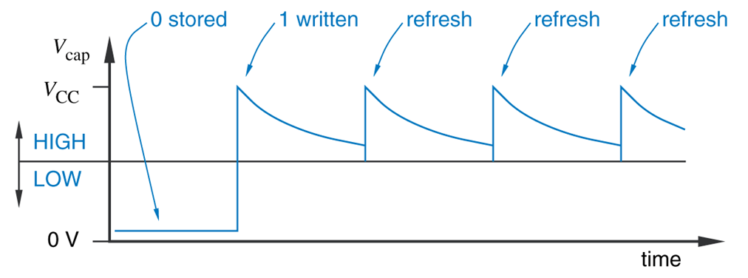
DRAM（动态RAM）
——密度高
MOS管栅极处电容的电压随时间变化的动态刷新现象

Slide 30
8.4 现场可编程门阵列（FPGA,field programmable gate array）
典型的FPGA包含三类基本资源：可配置逻辑模块（CLB，configurable logic block）, 可编程输入/输出模块（IOB）和可编程互联总线（PI, Programmable Interconnect)。
可编程输入/输出
可编程互联总线
（IBO）
（PI）
可配置逻辑模块
I/O
（CLB）
C

